Slide 1


Blended Learning-Kurs
Förderung der integrativen Beschäftigung im GLAM-Sektor durch offene Innovation
Modul 1: Der digitale GLAM-Sektor
Teil 1
Entwickelt von:
SYNTHESIS Zentrum für Forschung und Bildung
"Gefördert durch die Europäische Union. Die geäußerten Ansichten und Meinungen sind jedoch ausschließlich die des Autors/der Autoren und spiegeln nicht unbedingt die der Europäischen Union oder der OeAD-GmbH wider. Weder die Europäische Union noch die Bewilligungsbehörde können für diese verantwortlich gemacht werden." Projekt Nr.: 2022-1-AT01-KA220-ADU-00008513

Slide 2
Ziele:
Lernergebnisse:
Verstehen der grundlegenden digitalen Kompetenzen, die für den GLAM-Sektor erforderlich sind.
Vertrautheit mit den für die Arbeit im GLAM-Sektor erforderlichen digitalen Fähigkeiten.
Es wird erwartet, dass der Lernende nach Abschluss dieser Aufgaben Folgendes kann
Entdecken Sie die grundlegenden digitalen Fähigkeiten für die Arbeit im GLAM-Sektor.
Schlüsselkompetenzen, die für den Erfolg im GLAM-Sektor erforderlich sind, zu definieren und in Erinnerung zu rufen.
Notes:
Willkommen zum Modul "Der digitale GLAM-Sektor". Die Ziele dieser Sitzung sind zweierlei:
Erstens, um das Interesse an den für den GLAM-Sektor erforderlichen digitalen Kompetenzen zu wecken.
Zweitens, die Verbindung von digitalen Fähigkeiten und den verschiedenen Berufsrollen im GLAM-Sektor.
Was die beabsichtigten Lernergebnisse betrifft, so wird erwartet, dass die Lernenden nach Abschluss dieser Online-Sitzung grundlegende digitale Fähigkeiten im Zusammenhang mit der Arbeit im GLAM-Sektor erlernen werden.
Darüber hinaus wird erwartet, dass der Lernende nach Abschluss dieser Aufgaben die für den Erfolg im GLAM-Sektor erforderlichen Schlüsselkompetenzen definieren und abrufen kann.

Slide 3
Digitale Kompetenzlücke im Kulturerbe
Die Fähigkeiten und Kenntnisse, die für die Durchführung digitaler Routineaufgaben im Zusammenhang mit Ihrer Arbeitsaufgabe erforderlich sind, werden als digitale Kernkompetenzen bezeichnet.
Dies kann den Einsatz digitaler Technologie, E-Learning, digitales Informationsmanagement und den digitalen Austausch persönlicher Daten beinhalten.
Notes:
Für den GLAM-Sektor ist es von entscheidender Bedeutung, sich mit digitalen Kompetenzen für das Kulturerbe zu befassen. Die Fähigkeiten und das Wissen, die erforderlich sind, um routinemäßige digitale Aufgaben im Zusammenhang mit Ihrer beruflichen Funktion auszuführen, werden als digitale Kernkompetenzen bezeichnet.
Dies kann den Einsatz digitaler Technologie, E-Learning, digitales Informationsmanagement und den digitalen Austausch persönlicher Daten beinhalten.

Slide 4
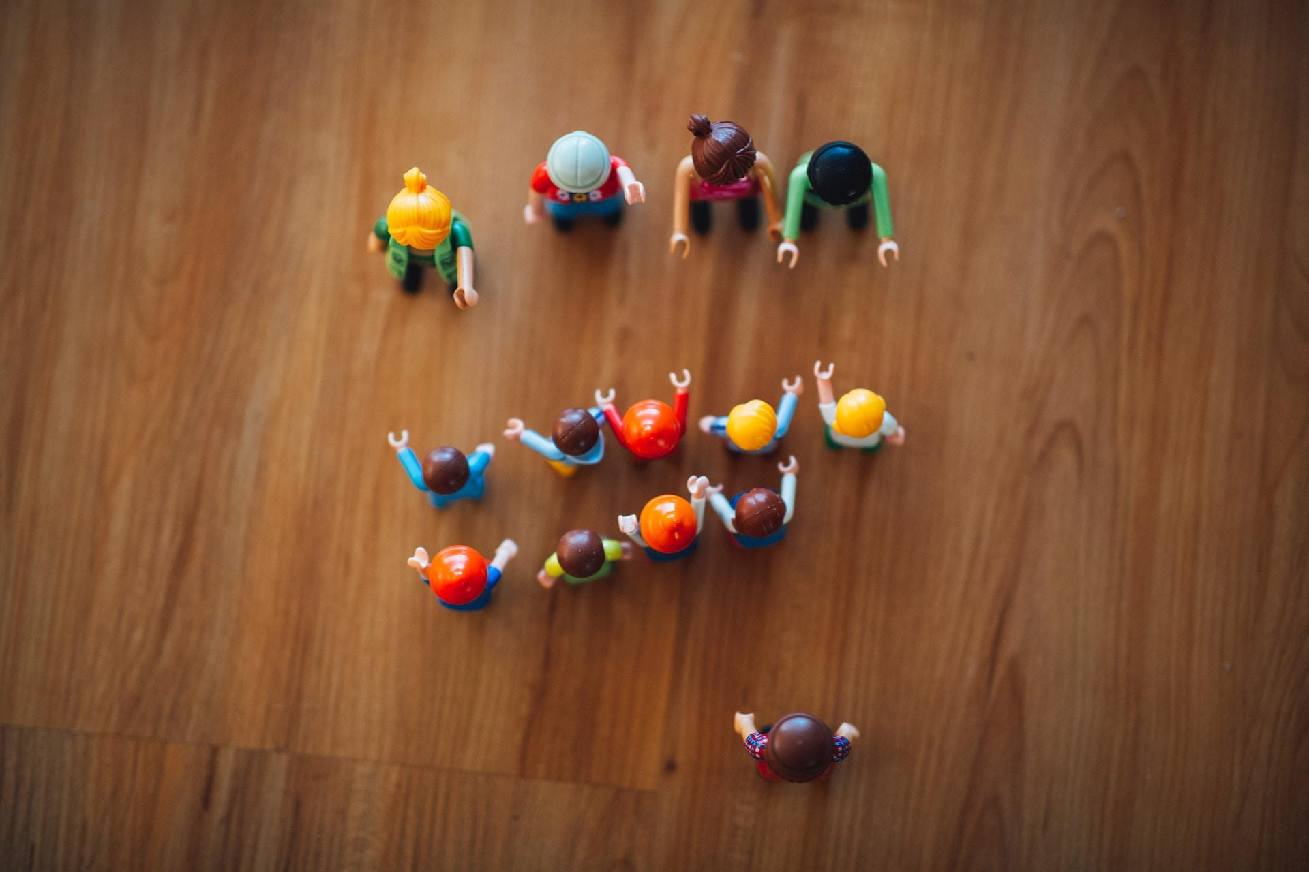
Digitale Fähigkeiten sind nicht verhandelbar
Notes:
Der Bedarf an digitalen Fähigkeiten entwickelt sich weiter, und die Qualifikationslücken im Kulturerbe werden immer größer. Fachleute, die in Museen arbeiten, müssen ihre digitalen Fähigkeiten ausbauen, da dies heutzutage eine Grundvoraussetzung ist. Museumsmitarbeiter können sicherstellen, dass sie auf dem neuesten Stand sind und ein besseres Besuchererlebnis bieten, indem sie in ihre digitalen Kompetenzen investieren.

Slide 5
Entwicklung digitaler Fertigkeiten in GLAM
mit sensiblen Daten verbundene Risiken verstehen und vermeiden
wissen, wie man sich in digitalen Umgebungen verhält
Kenntnis der einschlägigen Politiken, Vorschriften und Leitlinien für die Bewahrung und Wiederverwendung von Daten, insbesondere im öffentlichen Sektor
in der Lage sein, das Recht auf Nutzung und/oder Wiederverwendung von digitalen Inhalten, die von anderen geschaffen wurden, zu prüfen und zu verstehen
bei der Kommunikation in digitalen Umgebungen die Anforderungen an die Barrierefreiheit zu beachten, damit die Kommunikation für alle Nutzer zugänglich und integrativ ist
die Grundlagen der digitalen Bewahrung zu verstehen
Notes:
Die Art und Weise, wie Kultureinrichtungen arbeiten, wird durch digitale Technologien revolutioniert. Digitales Fachwissen ist für einfachere und kompliziertere Aufgaben unerlässlich.
mit sensiblen Daten verbundene Risiken verstehen und vermeiden
wissen, wie man sich in digitalen Umgebungen verhält
Kenntnis der einschlägigen Strategien, Vorschriften und Leitlinien für die Bewahrung und Wiederverwendung von Daten, insbesondere im öffentlichen Sektor
das Recht auf Nutzung und/oder Wiederverwendung von digitalen Inhalten, die von anderen erstellt wurden, prüfen und verstehen können
bei der Kommunikation in digitalen Umgebungen die Anforderungen an die Barrierefreiheit zu beachten, damit die Kommunikation für alle Nutzer zugänglich und integrativ ist
die Grundlagen der digitalen Bewahrung zu verstehen

Slide 6
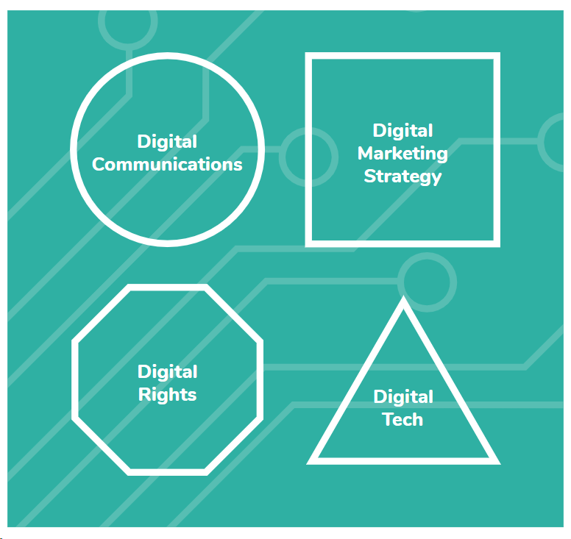

Vier digitale Verbesserungsbereiche für den Kulturerbe-Sektor
Notes:
Infolge des Pandemieeffekts sind viele Projekte und Initiativen entstanden, die sich mit der digitalen Qualifizierung von Kulturschaffenden befassen. Eine dieser wichtigen Initiativen, die sich mit digitalen Fähigkeiten und GLAM-Mitarbeitern befasst, findet sich im Vereinigten Königreich. Der National Lottery Heritage Fund unterstützt das im Sommer 2020 gestartete Programm Heritage Digital. Das Heritage Digital-Konsortium hat vier Bereiche für die Entwicklung digitaler Kompetenzen ermittelt, die im gesamten Sektor benötigt werden und das Potenzial haben, die größte Wirkung zu erzielen. Die vier Bereiche sind digitale Marketingstrategie, digitale Kommunikation, digitale Rechte und digitale Technik.

Slide 7
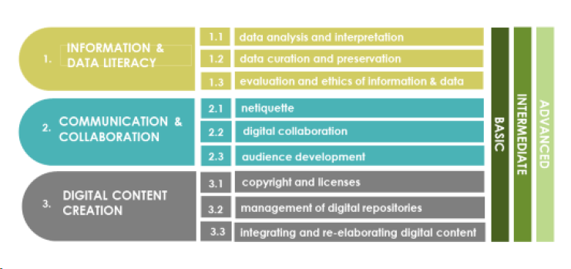
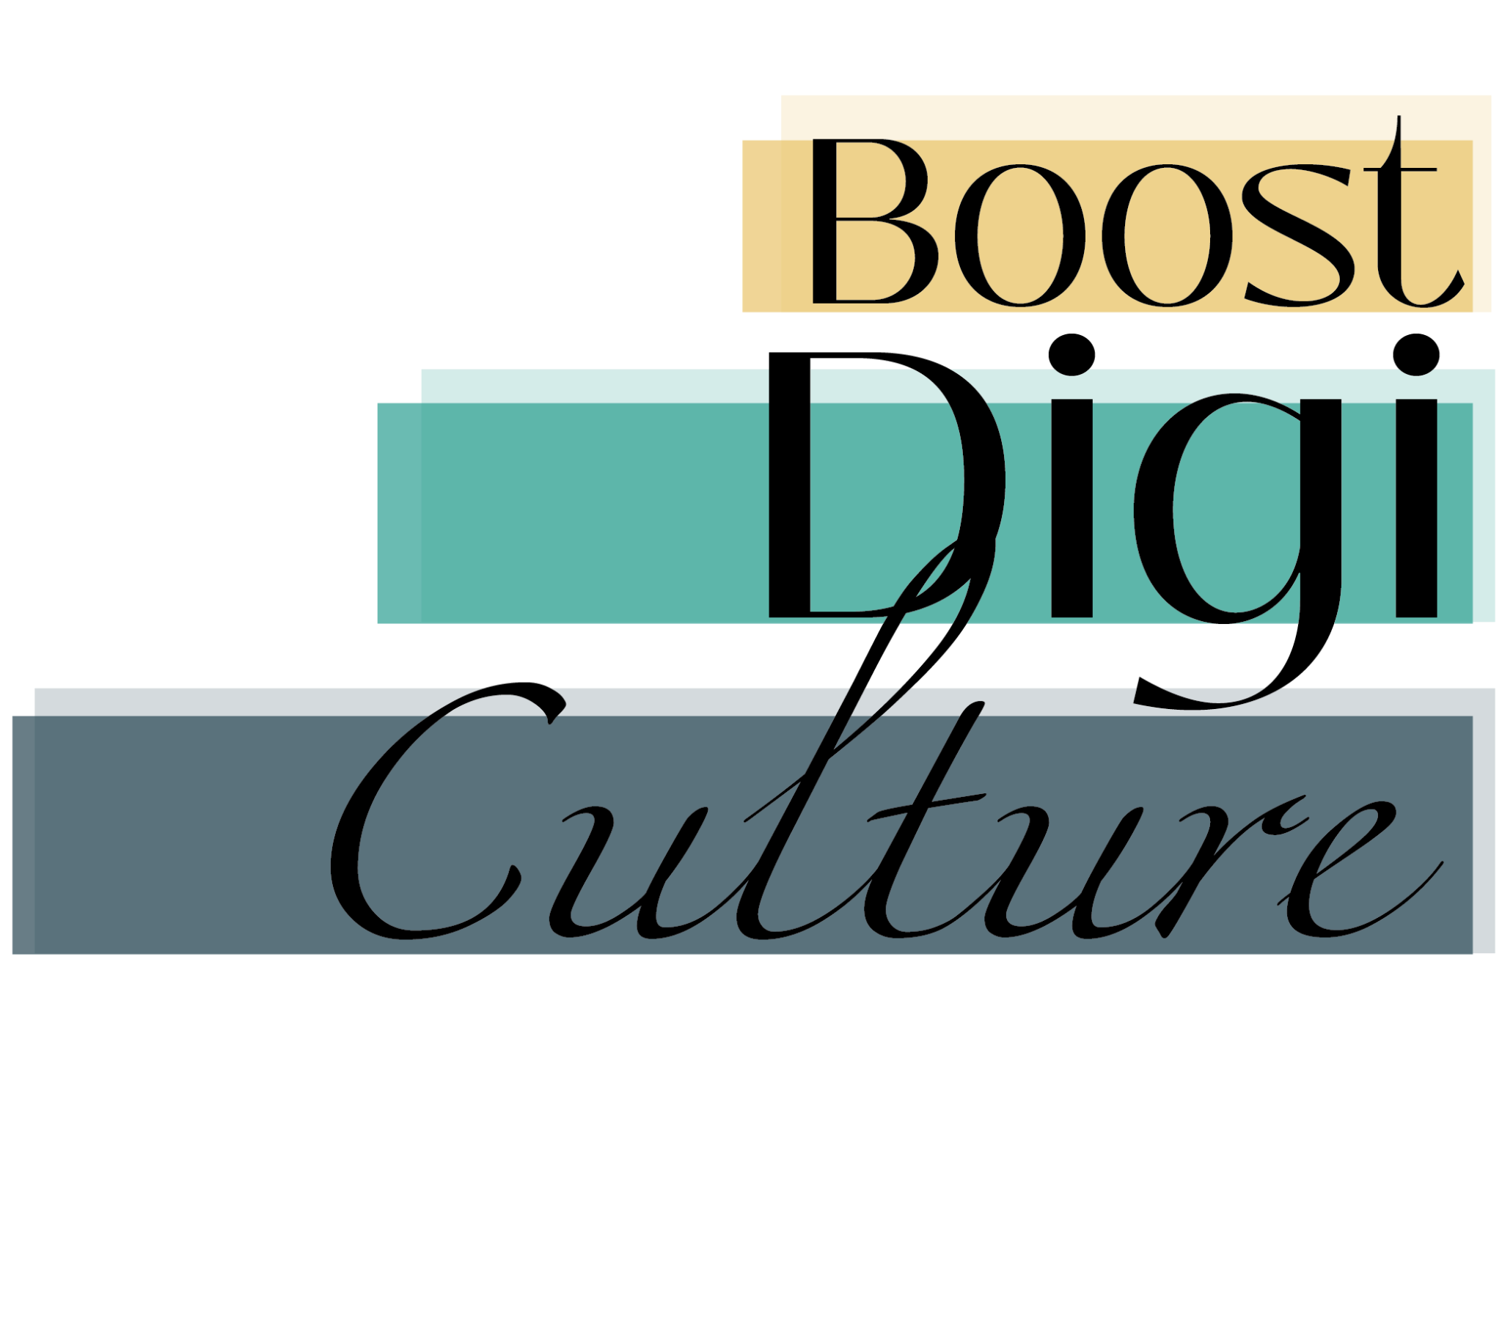
Bereiche der digitalen Kompetenzen für GLAM
Notes:
Ein kürzlich durchgeführtes europäisches Projekt, nämlich BoostDigiCulture, erforscht die nachhaltigen Wege für die digitale Weiterbildung von Kulturschaffenden, insbesondere von solchen, die im GLAM-Sektor arbeiten. In diesem Zusammenhang hat das von Erasmus finanzierte Projekt Untersuchungen mit Fokusgruppen durchgeführt und einen Bericht erstellt, der als Leitfaden für die Bereiche digitaler Kompetenzen und Fähigkeiten dient, die für Kulturschaffende in einer Post-Covid-Ära erforderlich sind.
Die Forschung hat drei Bereiche identifiziert, die sich aus dem DigiComp 2.0 (The Digital Competence Framework 2.0) der Europäischen Kommission ableiten, der eine Reihe von digitalen Schlüsselkompetenzen für europäische Bürgerinnen und Bürger identifiziert.
Der erste Bereich ist die Informations- und Datenkompetenz.
Der zweite Bereich ist Kommunikation und Zusammenarbeit.
Bereich drei ist die Erstellung digitaler Inhalte.
Jeder Bereich umfasst drei relevante Elemente der digitalen Kompetenz. Schauen wir uns die einzelnen Bereiche genauer an.

Slide 8
Informations- und Datenkompetenz
Formulierung des Informationsbedarfs, Auffinden und Abrufen von digitalen Daten, Informationen und Inhalten.
Die Relevanz der Quelle und ihres Inhalts beurteilen.
Speichern, Verwalten und Organisieren von digitalen Daten, Informationen und Inhalten.
Notes:
Informations- und Datenkompetenz bezieht sich auf die Fähigkeit, Informationsbedürfnisse zu artikulieren, digitale Daten, Informationen und Inhalte zu finden und abzurufen. Die Relevanz der Quelle und ihres Inhalts zu beurteilen. Speichern, Verwalten und Organisieren von digitalen Daten, Informationen und Inhalten.

Slide 9
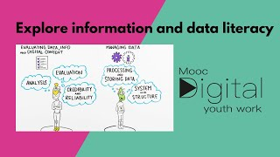
Informations- und Datenkompetenz

Slide 10
Kommunikation und Zusammenarbeit
Interaktion, Kommunikation und Zusammenarbeit mit Hilfe digitaler Technologien unter Berücksichtigung der kulturellen und generationellen Vielfalt.
Teilhabe an der Gesellschaft durch öffentliche und private digitale Dienste und partizipative Bürgerschaft.
Verwaltung der eigenen digitalen Identität und des eigenen Rufs.
Notes:
Kommunikation und Zusammenarbeit bezieht sich auf die Art und Weise, wie wir mit Hilfe digitaler Technologien interagieren, kommunizieren und zusammenarbeiten, wobei wir uns der kulturellen und generationellen Vielfalt bewusst sind. Teilhabe an der Gesellschaft durch öffentliche und private digitale Dienste und partizipative Bürgerschaft. Verwaltung der eigenen digitalen Identität und des eigenen Rufs.

Slide 11
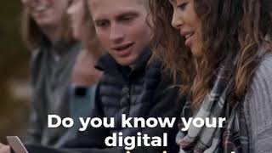
Kommunikation und Zusammenarbeit

Slide 12
Erstellung digitaler Inhalte
Digitale Inhalte erstellen und bearbeiten.
Informationen und Inhalte verbessern und in einen bestehenden Wissensbestand integrieren und dabei verstehen, wie Urheberrechte und Lizenzen anzuwenden sind.
Wissen, wie man verständliche Anweisungen für ein Computersystem gibt.
Notes:
Die Erstellung digitaler Inhalte bezieht sich darauf, wie wir digitale Inhalte erstellen und bearbeiten. Verbesserung und Integration von Informationen und Inhalten in einen bestehenden Wissensbestand bei gleichzeitigem Verständnis für die Anwendung von Urheberrechten und Lizenzen. Wissen, wie man verständliche Anweisungen für ein Computersystem gibt.

Slide 13

Erstellung digitaler Inhalte
Notes:
Die Erstellung digitaler Inhalte bezieht sich darauf, wie wir digitale Inhalte erstellen und bearbeiten. Verbesserung und Integration von Informationen und Inhalten in einen bestehenden Wissensbestand bei gleichzeitigem Verständnis für die Anwendung von Urheberrechten und Lizenzen. Wissen, wie man verständliche Anweisungen für ein Computersystem gibt.

Slide 14
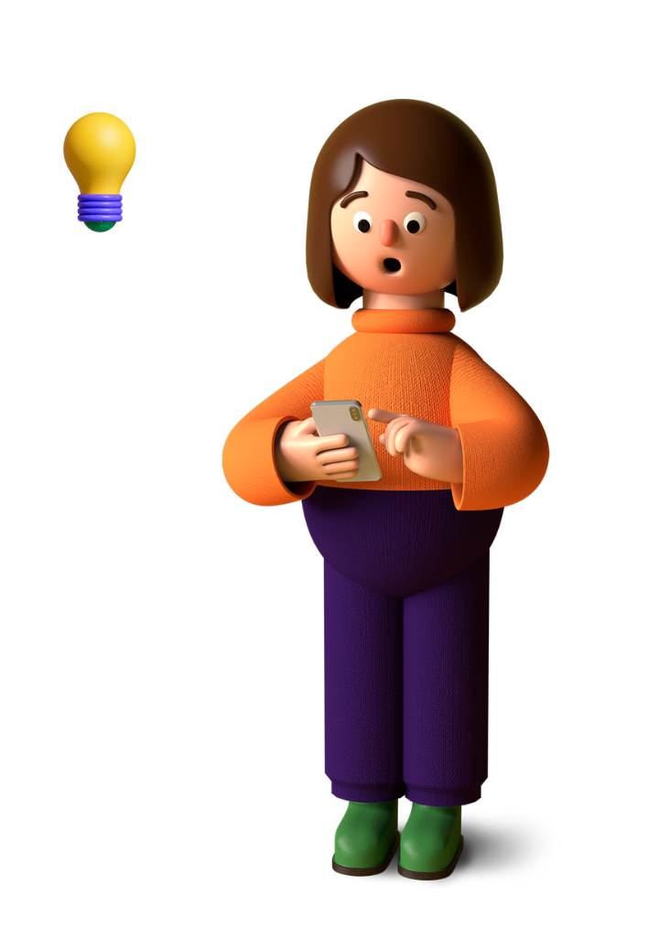
Selbstreflexion
Warum sind digitale Kompetenzen für GLAM wichtig?
Welche digitalen Schlüsselkompetenzen sind für die Arbeit im GLAM-Sektor erforderlich?
Notes:
Lassen Sie uns einige der in dieser Sitzung besprochenen Schlüsselbereiche zusammenfassen.
Warum sind digitale Kompetenzen für GLAM wichtig?
Welche digitalen Schlüsselkompetenzen sind für die Arbeit im GLAM-Sektor erforderlich?

Slide 15
Referenzen
Blankenberg, Ngaire (2017) "Museum Organization for the Future" in Digital Museum Planning, ed. by A.
Hossaini, N. N. Bankenberg und G. Lord. S. 280-287. Lanham: Rowman & Littlefield. 391 pp.
Kultur 24 (2020). Die digitale Transformationsagenda und GLAMs - Culture24 findings and outcomes, S. 14, 18.
https://pro.europeana.eu/files/Europeana_Professional/Publications/Digital%20transformation%20reports/The%20digital%20transformation%20agenda%20and%20GLAMs%20-%20Culture24,%20findings%20and%20outcomes.pdf
Museen und Galerien in Schottland (2021). Das Programm "Digital Literacy for Leadership"
https://www.museumsgalleriesscotland.org.uk/project/the-digital-literacy-for-leadership-programme/
https://www.museumnext.com/digital-skills-for-museum-professionals/
Digitale Profile/Kompetenzen in Museen heute_v3 https://cultura.gencat.cat/web/.content/dgpc/museus/06-actualitat/noticies/20201118_Digital-Profiles-Skills-in-Museums_v3_ConxaRod_2022.pdf
https://d13kjxnqnhcmn2.cloudfront.net/AcuCustom/Sitename/DAM/041/Heritage_Digital_Introduction_Guide.pdf

Slide 16

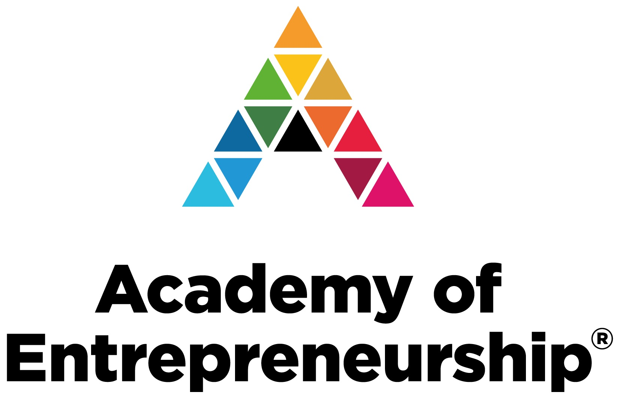

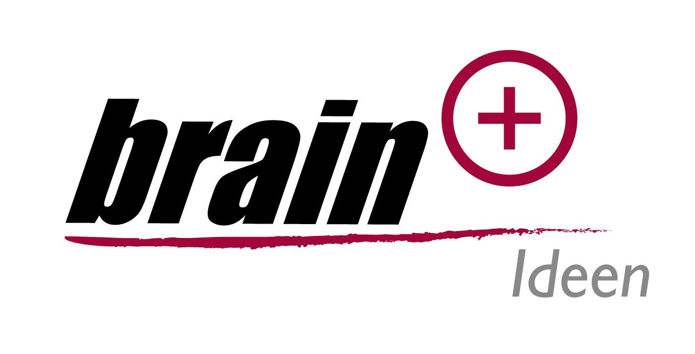


Förderung der integrativen Beschäftigung im GLAM-Sektor durch offene Innovation
Projekt Nr.: 2022-1-AT01-KA220-ADU-00008513

